Slide 1

1
v súlade s ustanovením § 6 zákona o dobrovorníctve.
dobrovofníkovi vhodné podmienky k vykonu dobrovorníckej cinnosti a uhrádzat mu náhradu za stratu casu
zmluvou v prospech prljímatela dobrovolnícku ëìnnost v zmysle zmluvy a záväzok prijímatera vvtvorit
1. Predmetom zmluvy je záväzok dobrovorníka vykonávat v case trvania dobrovorníckej éinnostl stanovenom
PREDMET ZMLUVY A CHARAKTER DOBROVOtNÍCKEJ CINNOSTI
c1. 111.
c. súïoiou organizované vykonávanie sportu pod/'a pravidiel urèenvcn sponovou organizáciou, ktorého cieïom
je dosiahnutie sportového vysledku alebo porovnanie sportového vykonu,
b. sportovou ãnnostou vykonávanie, organizovanie, riadenie, správa, podpora alebo rozvoj spottu,
ëtuäentom.
vykonávo mimo svojho podnikania alebo inej samostatnej zárobkovej ännosti.
111.
nevykonáva pre orgán afebo f unkcionára právnickej osoby, ktorej je efenom, zamestnancom, iiakom afebo
11.
obdobného pre neho záväzného dokumentu
vykonáva mimo svojich pracovnycn povinností, siuiobnvct: povinností a studijtwd: povinností
vyplyvajúcich je] zo zákona, z pracovnej zmluvy, zo sluiobnej zmluvy, zo ëtuaijného poriadku alebo z iného
t.
vykonáva pre inú osobu s je} súhlasom v je] prospech alebo vo verejny prospech dobrovofnícku èinnosï
za/oienú na svojej schopnosti, zruénosti alebo vedomosti a splña podmienky ustanovené tvmto zákonom,
ak dobrovofnícku ännosï
a. Dobrovoïnik fyzická osaba, ktorá na základe svojho slobodného rozhodnutia bez nároku na odmenu
1. Prijímater je sportovou organizáciou vykonávajúcou sportovú éinnost v zmysle z.é. 440/2015 Zákona o sporte
a o zmene a doplnení niektorvch zákonov (d'ale] aj ,,zákon o sporte").
2. Pre úëetv tejto zmluvy je:
VSEOBECNÉ ZMLUVNÉ USTANOVENIA
uzatvorili Zmluvu o o vvkone dobrovornícke] éinnosti v sporte s nasledujúcim obsahom:
ö, 11.
(d'ale} len ,,prijímatef")
Zaplsanv v registri: obõìanskvch zdrufení vedenom MV SR dña 16.júla 1990 pod êíslom WS/1900/90-1622
Zastúpenv - statutárnv orgán: predsedníõka, Ing. Elena Grambllèková
Bankové spojenie: SK 84 0900 0000 0000 5199 3110
DIC: 202055 1797
ICO: 14221021
Sídlo: Rázusova 1822, 022 01 Cacica
Obchodné meno: Telovvchovná jednota Lokomotíva Cacica
2. PRIJÍMATE&: DOBROVOtNÍCKEJ CINNOSTI
{d'ale} len ,,dobrovofníkfl)
a
Bankové spojenie: SK18 0200 0000 0005 9244 3322
Rodné éíslo: 6406281882
Trvalv pobyt: Hurbanova 777, 022 01 Cacica
Nar.: 28.6.1964
Meno a priezvisko: Ing. Peter Grarnblièka
1. DOBROVO&:NÍK:
ZMLUVNÉ STRANY
e. 1.
d'alej aj ,,zmluva o dobrovoïnlctve" alebo len ,,zmluva"
·
doplnení niektorych zákonov
Zmluva o vykone dobrovol'níckej èinnosti v sporte
uzatvorená podl'a zákona c. 406/2011 Z. z. o dobrovol'níctve av zmysle z.i: 440/2015 Z.z. Zákon o sporte a o zmene a

Slide 2

2
• nerespektuje usmernenia zo strany prijímatel'a dobrovofníckej cinnosti ohradom náplne a spôsobu
vykonávania dobrovorníckej cinnosti,
• ak pri vyskyte problémov pocas vykonávania dobrovorníckej cinnosti neinformoval kontaktnú osobu,
• porusuje povinnost' vykonávat' úlohy v rámci dohodnutej dobrovorníckej cinnosti alebo povinnost'
respektovat pokyny prijímatera dobrovorníckej cinnosti,
Prijímatel' dobrovorníckej cinnosti môze ukoncit' vykon dobrovorníckej cinnosti s dobrovorníkom, ak
dobrovorník:
13. Dôvodmi a spôsobmi predcasného ukoncenia prijímania dobrovorníckej cinnosti na strane prijímatera:
O ukoncení vykonu dobrovorníckej cinnosti musí dobrovoFník bez zbytocného odkladu informovat osobu
uvedenú v ods. 12.
• ak prijímater dobrovol'níckej cinnosti opakovane porusil povinnost v zmysle ods. 10,
• ak prijímater dobrovol'níckej cinnosti porusil povinnost' v zmysle ads. 9,
dobrovorníckej cinnosti neurobí bezodkladné opatrenia na nápravu tohto stavu,
• sú zivot alebo zdravie dobrovorníka d'alsím vykonom dobrovorníckej cinnosti ohrozené a prijímater
b. Dobrovol'ník môze ukoncit' vykon dobrovorníckej cinnosti ihned', ak:
nesplnil povinnost' v zmysle Clánku li. ani v dodatocnom termíne v primeranom case pred zacatím
vykonu dobrovorníckej cinnosti.
a. Dobrovorník nemusí nastúpit' na vykon dobrovoFníckej cinnosti, ak si prijímatel' dobrovorníckej cinnosti
tychto problémoch informovat kontaktnú osobu, ktorou je Ing. Elena Gramblicková.
12. Dôvody a spôsoby predcasného ukoncenia dobrovorníckej cinnosti na strane dobrovorníka:
11. Pri vyskyte akychkorvek problémov pocas vykonávania dobrovorníckej cinnosti je dobrovol'ník povinny o
dobrovol'níkom na pokyn prijímatera dobrovorníckej cinnosti, a to do 7 dní odo dría ich preukázania
cestovnym dokladom.
jeho bydliska do miesta vykonu dobrovol'níckej cinnosti podra tejto zmluvy a cestovné na cesty vykonané
presiahne 5 hodín, abed, prípadne vyplatí dobrovol'níkovi stravné vo vyske 4,5 €/den.
10. Prijímater dobrovol'níckej cinnosti sa zaväzuje uhradit dobrovol'níkovi cestovné spojené s dopravou z miesta
9. Prijímate] dobrovol'níckej élnnosti sa zaväzuje poskvtnút v dnoch, kedy pocet hodín dobrovol'níckej cinnosti
predpisu a zdravotné poistenie podla osobitného predpisu, ak mu vznikli a uhrádza ich pocas vykonávania
dobrovol'níckej éinnosti.
poistenie, dobrovol'né dôchodkové poistenie a dobrovol'né poistenie v nezamestnanosti podra osobitného
skodu spôsobenú dobrovotnlkorn a poistenie pre prípad úrazu dobrovol'níka v jeho prospech.
8. Prijímater sa zaväzuje, ze neuhradí dobrovofníkovi vvnaloãené náklady na dobrovol'né nemocenské
opotrebeniu, alebo v súlade s dohodou zmluvnvch strán.
7. Zmluvné strany sa dohodli, ze prijímater dobrovol'níckej ëinnostt neuzatvorí poistenie zodpovednosti za
bez zbvtcéného odkladu v den skonéenia vvkonu dobrovol'níckej élnnostl v stave zodpovedajúcom beznérnu
materiálne zabezpeéenie dobrovol'níka, priéom zoznam tvchto vecí tvorí neoddelitel'nú prílohu tejto zmluvy.
Pokiar to charakter takto poskvtnutvch vecí urnoãñu]e, je dobrovol'ník povlnnv vrátif poskytnuté predmety
záhlaví zmluvy alebo odovzdá osobne.
6. Prijímater dobrovolnlckej èinnosti sa zaväzuje poskvtnút dobrovol'níkovi na vvkon dobrovol'níckej èinnosti
dobrovol'níckej éinnosti písomné potvrdenie o trvaní, rozsahu a obsahu dobrovol'níckej éinnosti dobrovol'níka
a písomné hodnotenie dobrovofníckej õìnnostl, ktoré mu v tejto lehote zasle na jeho adresu uvedenú v
5. Prijímater dobrovolnlckej ëínnost¡ vydá dobrovolníkovi na jeho ziadost do 15 dní od skonéenia
hodinu vykonávania dobrovolnlckej èinnosti vo vyske nepresahujúcej minimálnu hodinovú mzdu a to
2,50€/hod, a to do dña 20.12.2017.
4. Prijímater dobrovol'níckej èinnosti poskytne dobrovolnfkovi náhradu za stratu ëasu dobrovol'níka za kazdú
prílohou c. 1 k tejto zmluve.
vykonávaná v Cadei alebo mimo Cacice.
Trvanie vykonávania dobrovotnlcke] èinnosti je od l. januára 2018 do 20.12.2018.
Dobrovotník vykonáva dobrovol'nícku ëlnnost v rozsahu podl'a öasového rozpisu, ktorv je neoddelitetnou
V
V
3. Miesto a trvanie vvkonu dobrovofnlckej èlnnostl je:
tréningy budú vykonávané v telocviènlach a íhriskách mesta Cadca, ostatná êinnost bude podra organizácie
sútaãnvch zápasoch, turnajoch a sústredeniach, na ktoré ho vysle VO TJ Lokomotíva Cadca.
Dobrovolnik je v rámci dobrovolnickej èinnosti povinnv vvkonávat úlohy trénera na tréningoch,
b.
vvkonávat dobrovolnfcku ëinnost trénera volejbalu ziacok
a.
2. Obsahom dobrovotníckej õinnosti je:

Slide 3

3
prijímater dóbrovorníckej cinnosti
dobrovorník
. . • • . • .. • • • . . . . . . . . . . . . . . . . . . . . . . . . . ................
. . . . . . . . . . . . . . . . . . . . . . . . . . . . . . . . . . . . . .
/~
I
o--JJ?:~~
'r-'- c.::-.
Rázusová í 822. 022 01 C2C: :3
Lokomotíva Cadca
...
felovychovná jednota
v Cadei dna 01.oi. 2018
1. Casovy rozpis
2. Záznam zo skolenia
Prílohy:
8. Zmluva nadobúda úcinnosf dnom podpisu Zmluvy oboma zmluvnymi stranami.
nepodmieneného súhlasu s jej obsahom ju vlastnorucne podpísali.
podmienok, jej obsah si precítali, obsahu porozumeli, poznajú právne následky Zmluvy a na znak nicím
7. Zmluvné strany podpisom tejto Zmluvy potvrdzujú, ze zmluvu nepodpísali za nápadne nevyhodnych
vyhotoveniach.
S. Zmluva sa riadi slovenskym právnym poriadkom.
6. Rozhodnym jazykom je jazyk slovensky v prípade, ak sa Zmluva vyhotovuje vo viacerych jazykovych
ustanovenia Zmluvy, ktoré nie sú s neplatnymi ustanoveniami v rozpore, ostávajú v platnosti a úcinnosti.
tymto dohodli, ze v úzkej súcinnosti a bez odkladu nahradia toto ustanovenie novym, pricom ostatné
neplatnosf, neúcinnosí alebo nevykonaternosf vplyv na ostatné ustanovenia Zmluvy. Zmluvné strany sa
4. Ak sa niektoré ustanovenie Zmluvy stane neplatnvrn, neúélnnvm alebo nevvkonaternvm, nemá táto
na svojom webovom sídle. Povinnost zverejñovat údaje na webovom sídle sportove] organizácie trvá do
ëasu, kvm tieto údaje nebudú zverejñované v príslusnvch registroch informaéného systému sportu.
povinná osoba ho vykoná v listinnej forme. Ak nie je mazné zverejnenie, povinná osoba informáciu zverejní
2. Zmluvu je mozné menir len ptsomnvmt dodatkami, ktoré tvoria jej neoddelltefnú súéast.
3. Ak úkon, ktorv má bvt vvkonanv prostredníctvom lnformaéného systému sportu nernoãno takto vykonaf,
predpisov.
1. Práva a povinnosti touto zmluvou neupravené sa budú riadit prtslusnvrnl ustanoveniami zákona c. 406/2011
Z. z. o dobrovofníctve v platnom znení a prfslusnvrni ustanoveniami vseobecne záväznvch právnych
ZÁVERECNÉ ZMLUVNÉ USTANOVENIA
c1. v.
zmluve.
dobrovotnícke] éinnosti vzhladorn na povahu a druh vykonávanej dobrovofníckej öinnosti uvedenej v tejto
15. Dobrovolnrk podpisom tejto zmluvy prehlasuje, ze mu nie sú známe zdravotné prekáãkv vvkonu
O takomto pouëenl sa spise písomnv záznam podpísanv aborna zmluvnvmt stranami, ktorv tvorí
neoddelitetnú prílohu tejto zmluvy.
dobrovotnika pri vvkone dobrovorníckej éinnostl na skolení vykonanom pred zaéatím dobrovolnlcke] èlnnosti.
alebo zivot, ako aj o povinnostiach a opatreniach nevvhnutnvch na zaistenie bezpeènostì a ochrany zdravia
14. Za úõelom zabezpeëenia bezpeënostl a ochrany zdravia dobrovorníka Prijímater dobrovolnicke] élnnostl pouéí
dobrovotníka o rìzikách spojenvch s vykonom dobrovotnlcke] ëlrmostì. ktorá by mohla ohrozlf jeho zdravie
O ukonõení vvkonu dobrovofnicke] éinnosti s dobrovofníkom musí prijímater dobrovotnicke] èirmosti bez
zbvtoëného odkladu lnforrnovat dobrovolnlka.
• porusu]e povinnost' riadne hospodárit' a nakladaf so zverenvrnl predmetmi.
• neinformuje prijimatefa dobrovolnkkej éinnosti o skutoénostiach, ktoré by mohli dobrovotnikovl
bránlt vo vvkone dobrovornickej éinnostl,

Slide 4
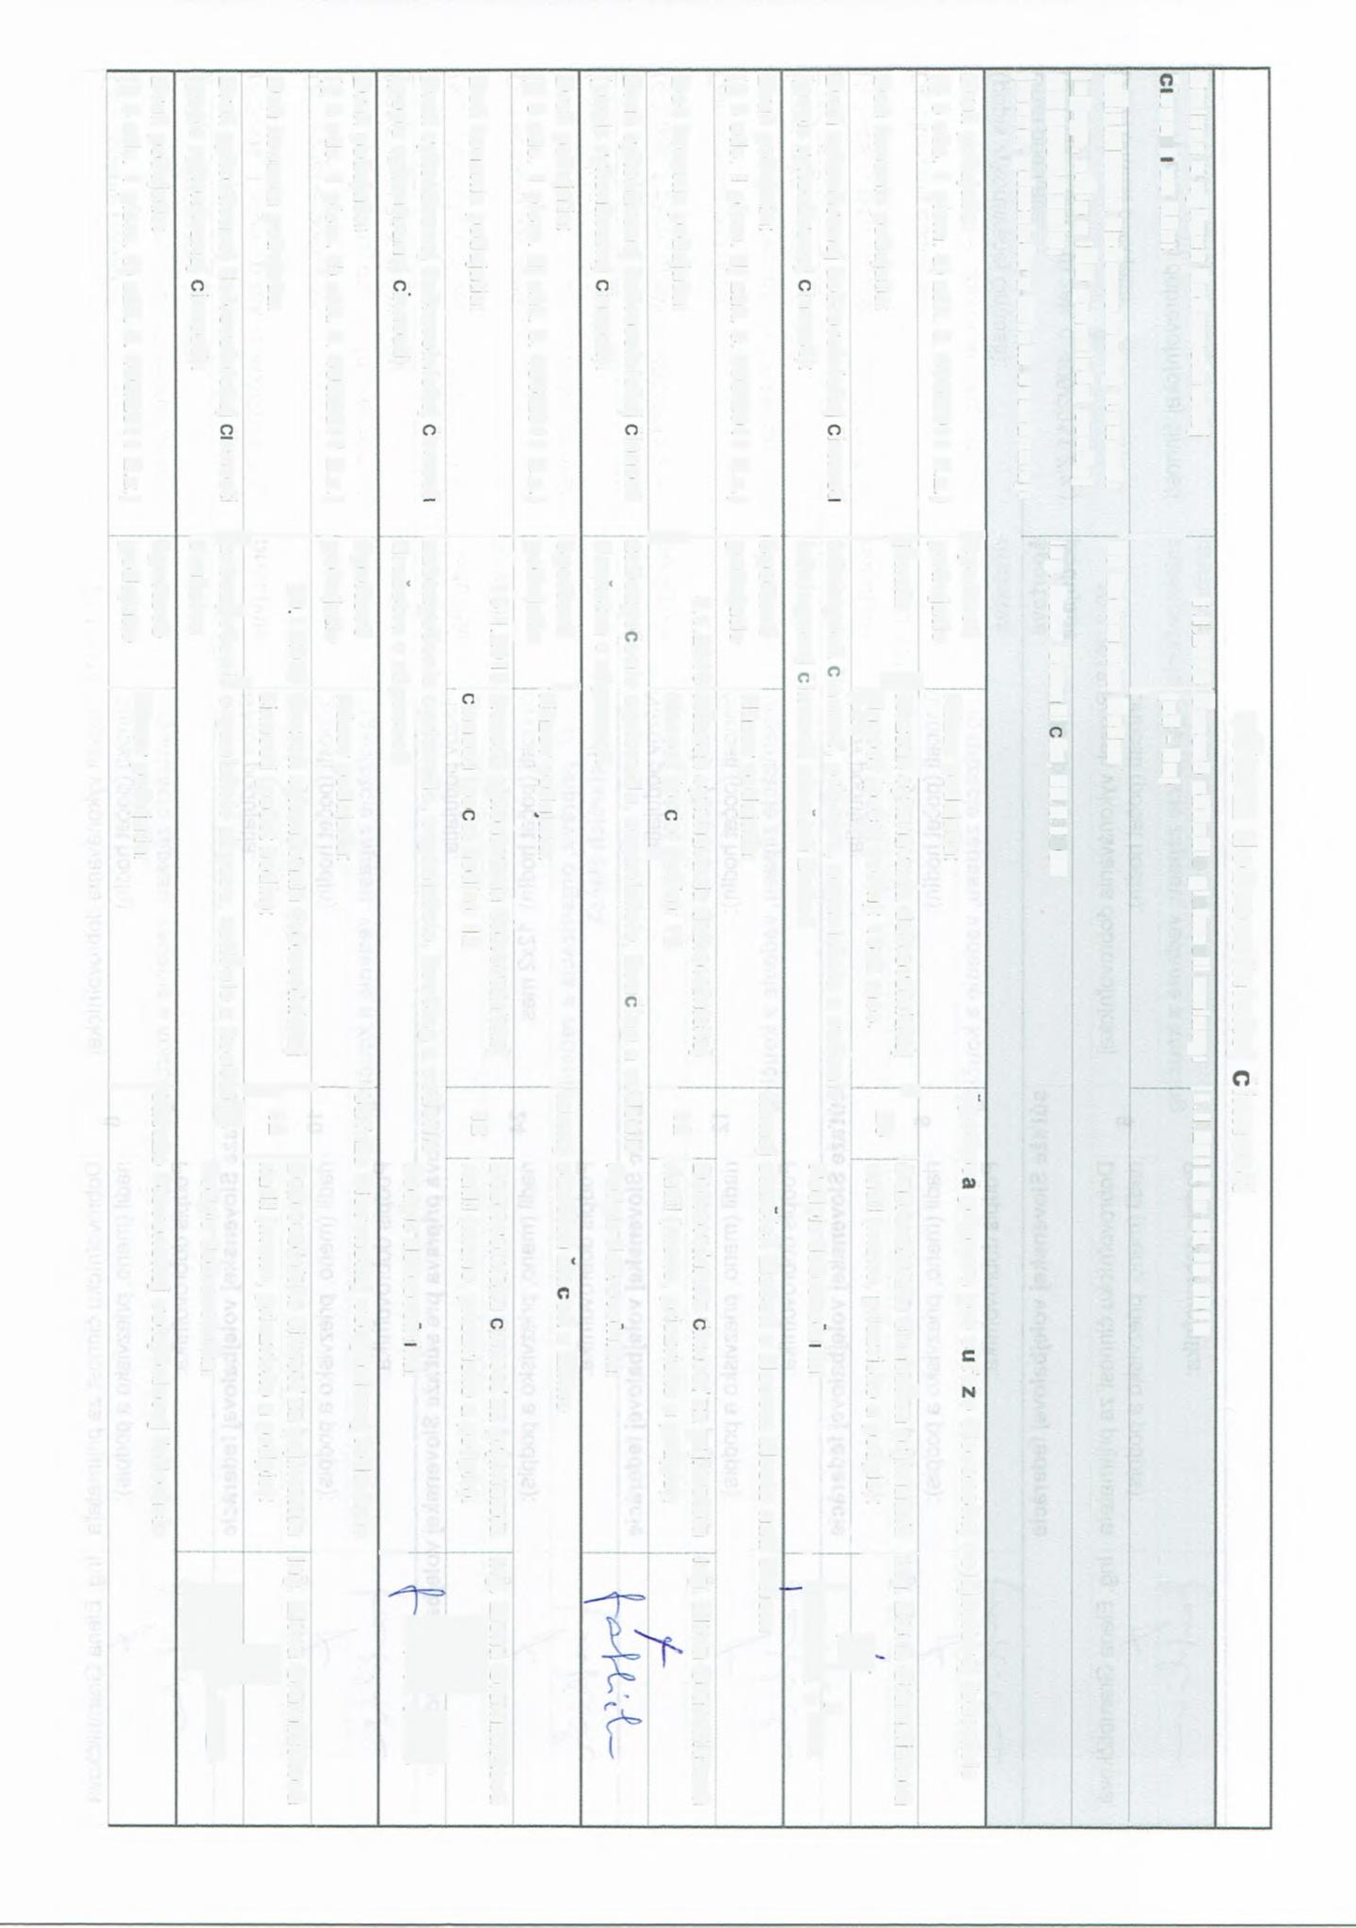
Druh padujatia:
Den konania padujatia:
Den kanania podujatia:
Den konania podujatia:
Den konania podujatia:
(papis vykonávanej ëinnosti):
(papis vykonávanej ömnosti):
(papis vykonávanej öinnosti):
Zmluva o vykone dobrovofníckej
ëìnností zo dña:
Druh vykonávanej dobravol'níckej ëinnosf
(popis vykonávanej öinnosti):
(n~z.9v, sídlo a ICO právnickej osoby)
DOBROVOl!NÍK:
(meno, priezvisko a dátum narodenia):
Druh padujatia:
(§ 3 ads. 1 písm. d) zák. c. 406/2011 Z.z.)
Druh padujatia:
(§ 3 ads. 1 písm. d) zák. c. 406/2011 Z.z.)
PRIJÍMATEC dobrovofníckej èinnosti:
.
Druh podujatia:
(§ 3 ods. 1 pism. d) zák. c. 406/2011 Z.z.) jpodujatie
Druh podujatia:
(§ 3 ods. 1 písm. d) zák. c. 406/2011 Z.z.) ¡podujatie
(§ 3 ads. 1 písm. d) zák. c. 406/2011 Z.z.) \podujatie i Nazov poduJat1a.
I
I
I
¡
J_
[
l
I
i
L
I
,
[druzstva
¡sportové
:sportové
,podujatie
•
1sportové
:sportové
sportové
Druh vykonávanej dobrovofn íckej öinností ¡tréningová ëinnost', príprava, organizácia a vede nie
podujatie
;. - - -
Druh vykonávanej dobrovol'n íckej öínnosti tzabezpeceni~ organizácie zápasu, vedénie a koucing
:tréningovej
Oruh vykonávanej dobravofníckej öinnostì 1zabezpecenie sprievodu, organizácie, koucing a vedenie
druzstva v zápasoch
1
I
.
'T J Lokomotíva èadca
j
I
J
L
Ing. Peter Grambliöka, 28.6.1964
,
- fjanuár lR_o_z-sa-h-vykanávania
1(od
j Názov podujatia:
, Názov poduiatia:
I Názov podujatia:
Názov podujatia:
-do)
20 1201aj.Rozsah vykonávania dobrovorníckej
¡cinnosti (pocet hadín):
.
éinnosti starstch ziacok
13.1.201 s¡Rozsah vykonávania dobrovol'níckej
[öinnosti (poöet hodín): 12
.
¡cinnosti (poöet ~odln): 12
5.1.20181Ròzsah vykonávania dobroval'níckej
-
1.1.201a¡casové obdobie platnosti zmluvy:
zabezpeëenle sprievodu, organizácie, kouõinq a vedenie
druzstva v zápasoch
.
. .
!~¡~~osti (poc~_thodín): 13x2 mes.
.
--
dobrovolnlcke]
VYKAZ dobrovol'níckej èinnosti
l
Î
I
_
L 12
12
12
r
.
.
.
11.1.2018 do 20.12.2018
!turnaj staräich ziaêok v Ziline
Podpis dobrovol'níka:
.
Podpis dobrovorníka:
,
Podpis dobrovornlka:
. .
Podpis dobrovorníka:
jsút'aze Slovenskej volejbalovej federácie
.
26 . riadil (meno, priezviska a podpis):
lsút'aze Slovenskej volejbalovej federâcie
]riadil (meno, priezvisko a podpis):
lriadil (meno, priezvisko a podpis):
Dobrovol'nfcku öinnost za prijimatel'a
lriadil (meno, priezvisko a podpis):
Dobrovol'nícku ëinnost'za prijímatel'a
I Dabrovol'nícku cìnnosfza prijímatel'a
turnaj starslch ziaëok v Novom Meste nad Váhom
sportcvá príprava pre sút'aãe Slovenskej volejbalovej federácie
Dobrovol'nícku cinnost' za prijímatefa Ing. Elena Gramblicková
l
1 ~
_ _
9
t
r
~;v'-L-
&.L
_ '. n /\ JI.
Ing. Elena Grambliëková
Ing. Elena Grambliëková
¡Ing. Elena Grambliëková
e 2--
.

Slide 5
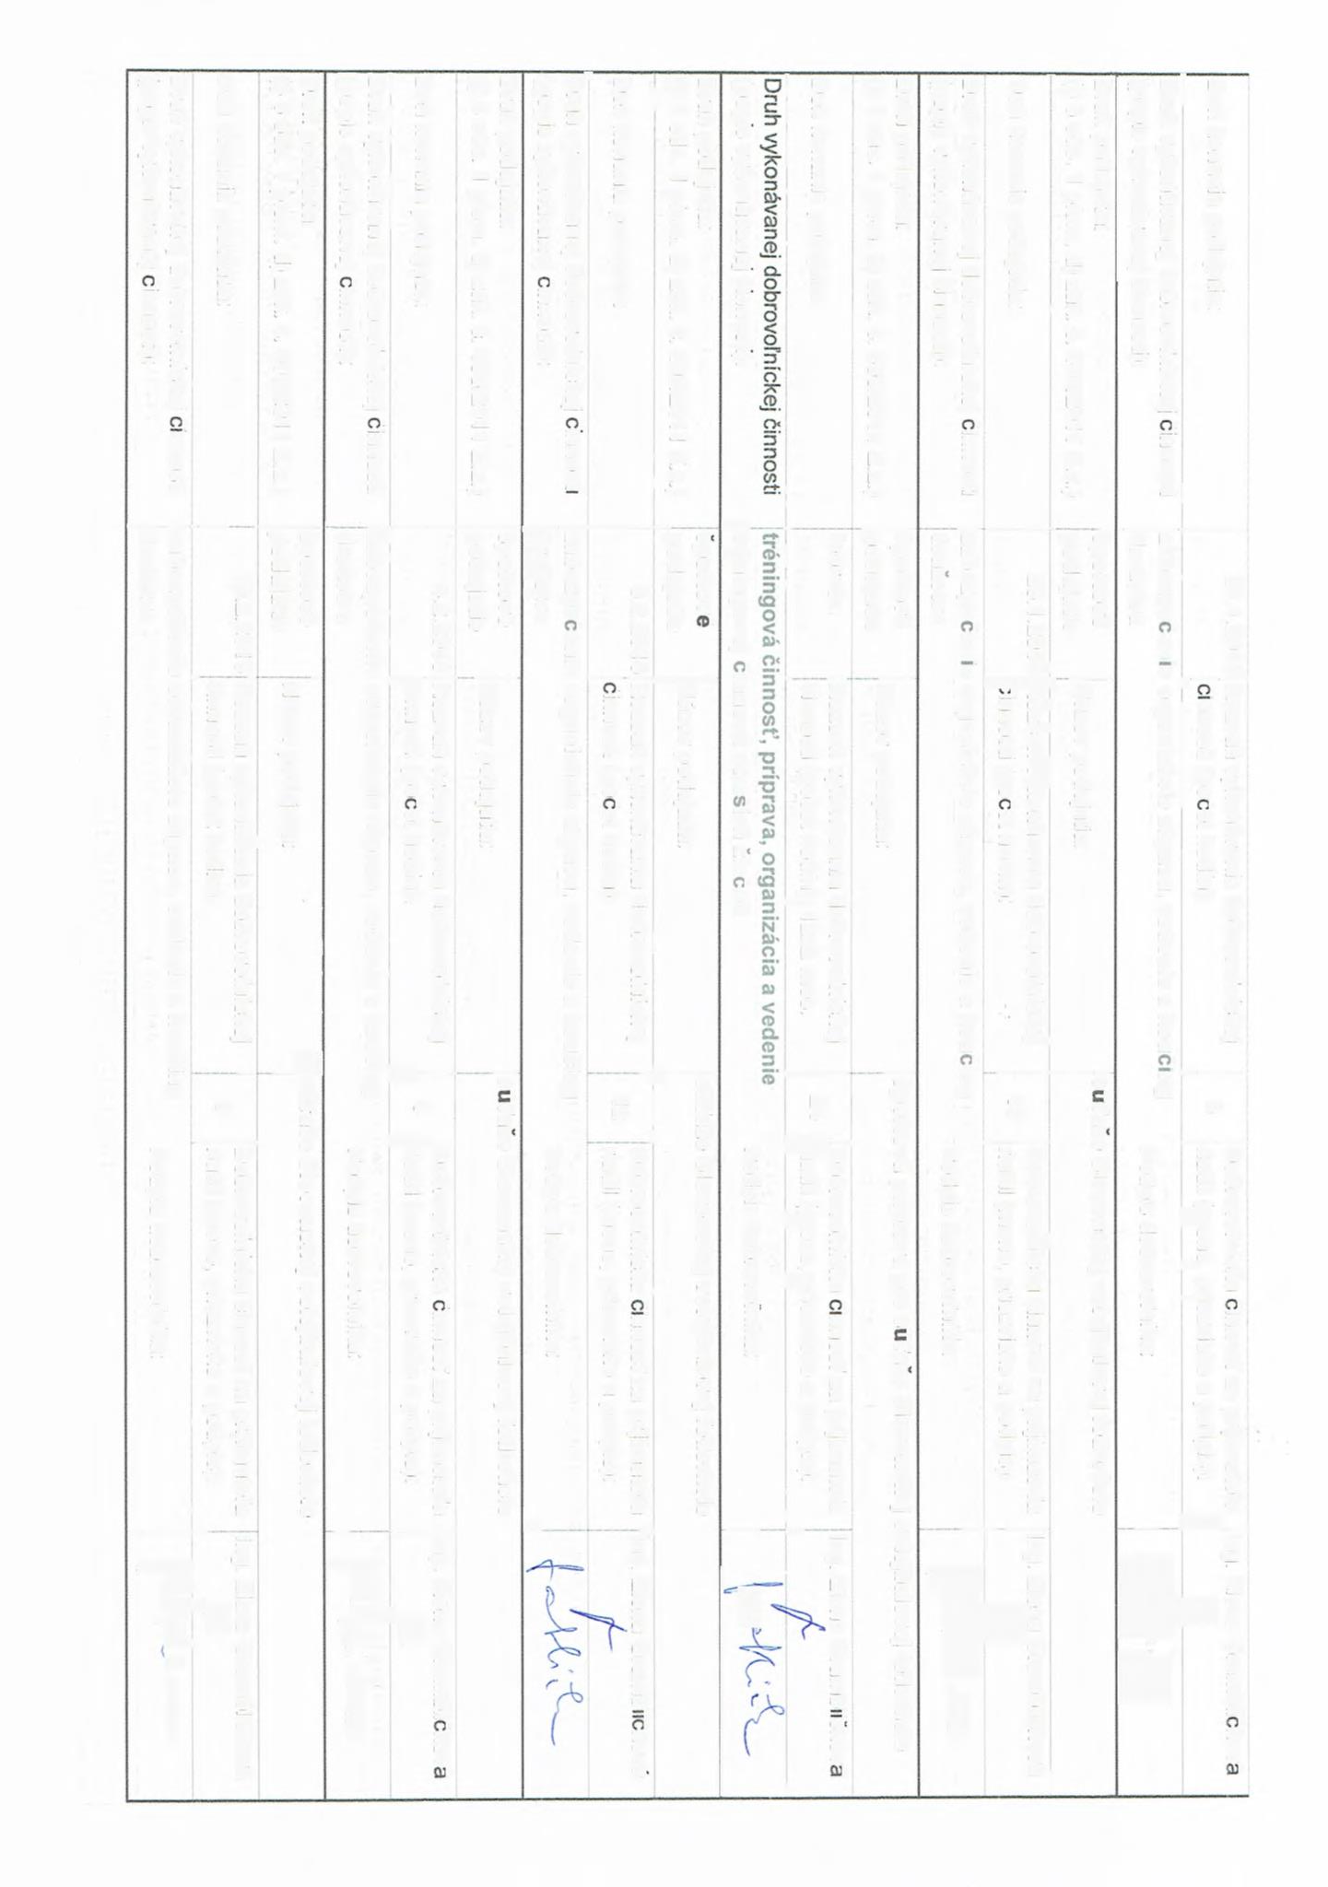
,---
t-
-
,---
I
·--
Oruh podujatia:
Druh podujatia:
__
Druh podujatia:
-------
Druh podujatia:
Deñ konania podujatia:
---
Deñ konania podujatia:
Deñ konania podujatia:
Den konania podujatia:
Den konania podujatia:
Deñ konania podujatia:
i(popis vykonávanej öinnosti):
(popis vykonávanej óinnosti):
·- _
(pop1s vykonávaneJ c1nnost1):
(popis vykonávanej èinnosti):
(popis vykonávanej èinnosti):
Druh vykonávanej dobrovol'níckej öínnosf
(popis vykonávanej èinnosti):
_
Druh podujatia:
(§ 3 ods. 1 písm. d) zák. c. 406/2011 Z.z.)
(§ 3 ods. 1 písm. d) zák. c. 406/2011 Z.z.)
-
---------------------
(§ 3 ods. 1 písm. d) zák. c. 406/2011 Z.z.) podujatie
Jsportové
(§ 3ods. 1 písm. d) zák. c. 406/2011 Z.z.) [podujatie
-
(§ 3 ods. 1 písm. d) zák. c. 406/2011 Z.z.) podujatie
- -
__
-
I
I
j
¡ _
!
I
j
i
I
1
I
I
I
~
[.
I
I
spcrtové
podujatie
_
ldruzstva
¡sportové
február
u
ISportové
i~~~~s!va
ldruzstva
dru:zstva
druzstva
1sportové
-
~---~--------------------------
.Druh vykonávanej dobrovol'níckej öinnosti zabezpecenie or9anïzácie zápasu, vedenïe a koucïng
Druh vykonávanej dobrovorníckej õinnosti [zabezpeëenìe organizácie zápasu, vedenie a kouëínq
_
Druh vykonávanej dobrovol'níckej ömností [zabezpeëenie organizácie zápasu, vedenie a koucing
Druh vykonávanej dobrovol'níckej öinnosti [zabezpeöenìe organizácie zápasu, vedenie a kouëinq
'
J
l
l .
I
I
l -
podujatie , Názov podujatia:
Jtr~ningovej éinnosti staräich ziaèok
L ----
. .
Názov poduJatla.
.
_ _ lcinnosti (poëet hodín):
Nazov podujatia:
INázov podujatia:
I Názov podujatia:
cinnosti (pocet hodín):
.
öinnosti (poöet hodín):
.
. .
27.1.2018ÌRozsah vykonávania dobrovol'níckej
[öìnnosf (poöet hodín):
10.2.20181 Rozsah vykonávania dobrovol'níckej
3.2.2018!Rozsah vykonávania dobrovorníckej
[öinnosti (poöet hodín):
!zabezpeëenie organizácie zápasu, vedenie a kouëing
.
4.2.2018 j Rozsah vykonávania dobrovol'níckej
28.1.201ã~Rozsahvykonávania dobrovol'níckeJ 1
.
rcinnosti (pocet hodín)~ 12x2 mes.
.
I Rozsah vykonávania dobrovol'níckej
. ·
··
-
·
_
·
I
I
1
1
l
I
1
I
l
I
J
I
I
I
l
6
6
12
-l- --.
24
10
I s
.
i
.
.
i Dobrovol'nícku
loobrovol'nícku
Podpis dobrovol'níka:
. .
Podp1s dobrovoln1ka.
Podpis dobrovotnlka:
Podpis dobrovorntka:
Podpis dobrovol'níka:
Podpis dobrovol'níka:
· jsút'aZe Slovenskej volejbalovej federácie
-
Isút'aze Slovenskej volejbalovej federácie
[sút'aze Slovenskej volejbalovej federácie
lriadil (meno, priezvisko a podpis):
jsút'aze Slovenskej volejbalovej federácie
¡riadíl (~eno~ pr!ezvisko a podpis):
riadil (meno, priezvisko a podpis):
I Dobrovorñícku èinnost' za prij ímate t'a
I riadil (meno, priezvisko a podpis):
fDobrovol'nícku cinnost' za prijímatel'a
, .
Jiadil (~eno,_Priezvisko a podpis): __
I Dobrovol'nícku öinnost' za prijímatel'a
Jriadil (meno, priezvisko a podpis): I
.
.
öìnnost za prijímatel'a
-
__
lsportová príprava pre sút'aze Slovenskej volejbalovej federácie
Dobrovol'nícku öìnnost za prijímatera ring. Elena Grambüökova
-
__J
I
!
I
1
¡_
l
t
l \ ~ '
öinnost' za prijímatefa j Ing. Elena Gramblièková
_
J f
L.(1---Q
Lt
f-
ri-
rf-
~ ·-(\...." ~~
r;$v~
f-~,~~
,
1
Ing. Elena Grambücková
¡ 1ng. Elena Gramblicková-
! Ing. Elena Grambtiéková
Ing. Elena Gramblicková
(' o
I ~~-------
;.. ,;./'--­
_

Slide 6
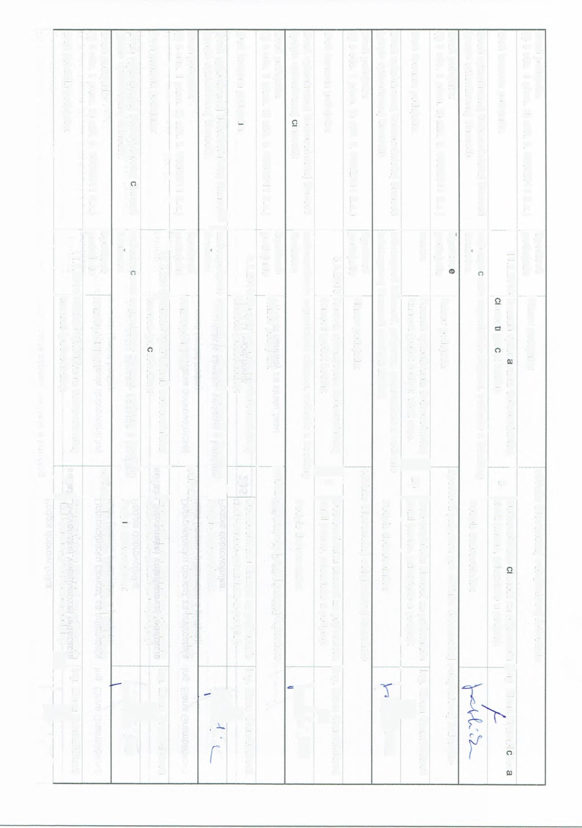
-
Druh podujatia:
Druh podujatia:
Druh podujatia:
. .
Deñ konania podujatía:
Den konania podujatia:
Deñ konania podujatia:
.
Deñ konania padujatia:
Deñ konania padujatia:
Deñ konania podujatia:
• -
(papis vykonávanej öínnosti):
(papis vykonávanej èinnosti):
(papis vykonávanej èinnasti):
(papis vykonávanej èinnosti):
•
Druh podujatia:
(§ 3 ads. 1 písm. d) zák. è. 406/2011 Z.z.)
Druh vykanávanej dabravofníckej öinnosti
(papis vykonávanej èinnosti):
Druh podujatia:
(§ 3 ods. 1 písm. d) zák. c. 406/2011 Z.z.)
Druh podujatia:
(§ 3 ads. 1 písm. d) zák. è. 406/2011 Z.z.)
• •
.. ---
¡sportové
(§ 3 ads. 1 písm. d) zák. è. 406/2011 Z.z.) i podujatie
(§ 3 ods. 1 písm. d) zák. c. 406/2011 Z.z.) jpodujatie
(§ 3 ads. 1 písm. d) zák. è. 406/2011 Z.z.) [podujatie
-
·-
...................
-
·-
¡
j.
1
r
!
f
i
I
j
l
;
'
I
I·
i
-
lsportové
ldruzstva
ldruzstva
..
'sportové
podujatie
I maree
I
Isportovë
I podujatie
jsportové
:sportové
Druh vykonávanej dobrovol'níckej èinnosti ttréningová cinnost', príprava, organizácia a vedenie
-
ldruzstva
Druh vykanávanej dobrovol'níckej èinnasti ¡zabezpecenie organizácie zápasu, vedenie a koucing
Druh vykanávanej dobraval'níckej èinnasti 1zabezpeëenie organizácie zápasu~ vedenie a koucing -
Druh vykanávanej dobrovol'níckej èinnosti ¡zabezpeëenie organizácie zápasu, vedenie a koucing
-
~ ..·~·-···~··
!
l
I
___¡,_
l
.
. . .
podujatie I Názov podujatia:
.
I
'
:
¡Nazov podujatia;
tréningovej cinnosti starsích ziaèok
Názov podujatia:
I Názov poduJat1a:
¡ Nazov podujatia:
iNázov podujatia:
¡ 11.3.20181 Rozsah vykonávania dobrovorníckej
!cinnosti (pocet hodín):
¡cinnosti (poõet hadin):
¡cinnosti (pocet hodín):
[ëìnnosñ (poöet hodín):
[zabezpeëenie organizácie zápasu, vedente a koucing
[druzstva
.
4.3.2018IRazsah vykanávania dobraval'níckej
lèinnosti (paèet hadín):
.
..
-10.3.2018ÎRazsah vykanávaniâ dobravol'níckej ¡·
..·~~ ~······~-~~--~.................................... .
11.2.2018 !Rozsah vykonávania dobrovol'nickej
. .
.
.
cinnosti (pocet hodín): 13x2 mes.
3.3.20181Razsah vykonávania dobrovofnfckej ·,--I
j Rozsah vykonávania dobrovofníckej l
..
__ _
- - .
_
_s
j
_
- •
I
l
I
7
26
.
8
.
-.
.
Podpís dobrovafnfka.
.
Podpis dobrovofníka.
.
Podp1sdobrovafníka.
Podpts dobrovolnlka:
, .
Podpisdobrovolnlka:
¡súfaze Slovenskej volejbalovej federãcie
-
6 riadil (meno, priezviska a podpis):
lsút'aze Slovenskej volejbalovej federácie
sút'aze Slovenskej volejbalovej federácie
sút'aze Slovenskej volejbalovej federácie
>
sút'aze Slovenskej volejbalovej federácie
riadil (meno, priezvisko a podpis}: __i_
.
riadil (meno, priezvisko a podpis):
riadil (meno, priezviska a podpis):
.
.
.
Tüobravafnícku èinnast' za prijímatel'a Ing. Elena Gramblièkavá
6 lriadil (meno, priezviska a podpis):
sportová príprava pre sút'aze Slovenskej volejbalovej federãcie
¡oobrovornícku öínnost' za prijlmatera Ting. Elena Grarnbliöková
riadil (meno, priezvisko a podpis):
!Dobrovofnicku èinnost' za prijímatera ¡1ng. Elena Gramblicková
lDobrovofnícku cinnast' za prijímatera Ing. Elena Gramblicková
..Dobrovafnícku cinnost' za prijlmatel'a Ing. Elena Gramblièková
Dobrovafnícku èinnast' za prijímatefa Ing. Elena Gramblièkavá
-
T
·-
_ _
11-~
~
\
~ r
\
~ ~J_
f
t
'
~\A'-
ri
_
l V« o " :{_
j_
t/-
v
v-
i f. P • z_
_
\)

Slide 7

Deñ konania podujatia:
Den konania podujatia:
(popis vykonávanej ömnosti):
(popis vykonávanej öinnostì):
(popis vykonávanej öinnosti):
Druh podujatia:
(§ 3 ods. 1 písm. d) zák. c. 406/2011 Z.z.) podujatie
Druh podujatia:
(§ 3 ods. 1 písm. d) zák. c. 406/2011 Z.z.) Ipodujatie I Názov poduiatia:
-+
1
I
j
jdruzstva
[sportovë
ídruzstva
ldruï:stva
Druh vykonávanej dobrovol'níckej ëinnosf ¡zabezpecenie organizácie zápasu, vedenie a kouëínq
Druh vykonávanej dobrovol'níckej öinnosti zabezpeëente organizácie zápasu, vedenie a kouèinq
Druh vykonávanej dobrovol'níckej cinnosti jzabezpecenie organizácie zápasu, vedenie a kouêinq
-
sportové I
!
Ì
I
Názov podujatia:
SPOLU poöet hodín
_ ¡cinnosti ~po~e~odín):
I 24.3.2Õ18Î-Rozsahvykonávania dobrovol'níckej-
[öìnnostì (poöet hodín):
.
.
-18.3.20181.Rozsah vykonávania dobrovofníckej
.
.
Vypoöet náhrady za stratu öasu
.
.
_
I
!
j
I
l
205
i 6
12
J
1
.
ioobrovol'nicku
Podpis dobrovofníka:
,
Podpis dobrovolnfka:
Podpis dobrovol'níka:
_ j _ ~dii (meno, p~iezvi~ko a podpis):_
'¡sút'aze Slovenskej volejbalovej federácie
200 hod. X 2,50,-€ = 500,-€
[sút'aze Slovenskej volejbalovej federácie
l riadil (meno, priezvisko a podpis):
I Oobrovol'nícku èinnost' za prijímatel'a
.
_ _
_
l
I
I
_
1=1
èinnost' za prijimatel'a J;lng. Elena Gramblièková
T
lì.
. f
__
~
f-_
«-~" ,;_,.,
.
] Ing. Elena Gramblicková-
. .J)
,~~
{) {) r ''--\..__
.., '""\......._

